Slide 1
將壓力轉化為助力
吳仁明
2022.7.10

Slide 2
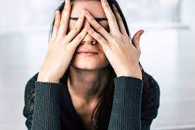
壓力的定義與負面情緒
定義
  身體、精神或情緒
  緊繃或緊張
負面情緒
  憤怒、擔心、焦慮
  害怕、悲傷

Slide 3
壓力的原因
財務
人際關係
工作
健康
疫情
五大環境

Slide 4
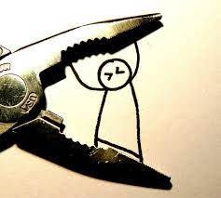

壓力帶來的影響
過度緊張
身心失調
情緒暴力
生病
自殺

Slide 5

目 錄
有壓力不是壞事
如何與壓力共存
聖經故事的教導
壓力轉化為助力

Slide 6

https://www.ypppt.com/
1
有壓力不是壞事
凡勞苦擔重擔的，可以到我這裏來，我必使你們得安息。我心裏柔和謙卑，因此你們要負我的軛，且要跟我學，你們魂裏就必得安息；因為我的軛是容易的，我的擔子是輕省的。
太11:28~30

Slide 7
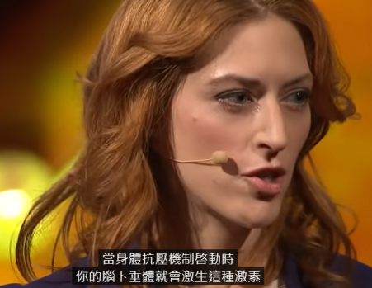
如何看待和面對壓力
  把壓力當作負面的情緒，對身體有害
  美國史丹佛大學教授凱利·麥格尼格爾（Kelly McGonigal，1998）
  調查30,000個成人
  8年後追蹤結果承受極大壓力者，死亡率高達了43%

Slide 8
情緒的表象
正面
樂觀﹑開朗﹑輕鬆﹑愉快﹑寧靜﹑平易近人﹑滿足感﹑平安
負面
緊張﹑焦慮﹑易怒﹑恐懼﹑悲觀﹑自卑﹑自憐﹑自責﹑嫉妒﹑孤寂﹑空虛

Slide 9
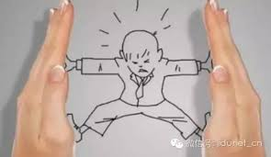
把壓力當作正向看待
正向
負向
激發身體的功能
造成身體的傷害

Slide 10


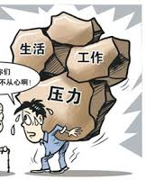
面對壓力的人生
勞苦愁煩
安息
剛硬頑強
柔和謙卑
重擔
輕省

Slide 11
https://www.ypppt.com/
2
如何與壓力共存

Slide 12
面對壓力的生理反應(一)
面紅耳赤、心跳加快
  等於15分鐘重量訓練、20分鐘的跑步，透過加強心肺功能帶來身體的健康。
  人在危急處境中，身體會分泌出額外的賀爾蒙，以應付緊急的需要。

Slide 13

面對壓力的生理反應(二)
情急才會智生
  激活交感神經以及下視丘、腦下垂體和腎上腺。有助於加強記憶力

Slide 14

面對壓力的生理反應(三)
不良反應
  因神經傳導物質 (大腦中的賀爾蒙) 出了問題﹐引發過度壓力與憂鬱症。

Slide 15
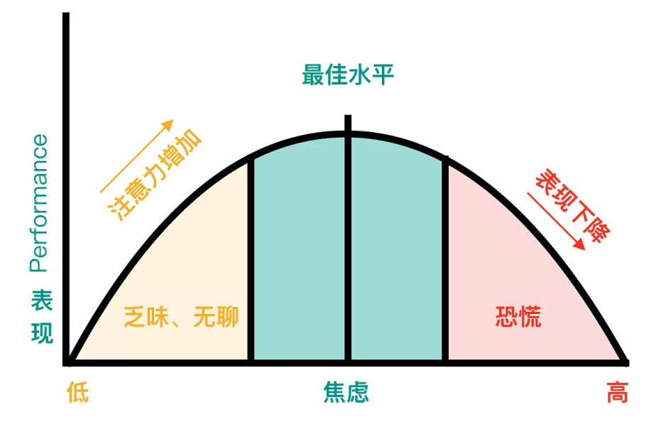
面對壓力的心理反應(一)
耶基斯－多德森定律
  人的表現會隨著生理和精神壓力而增加。
乏味
無聊
恐慌
焦慮

Slide 16
面對壓力的心理反應(二)
一點點壓力能夠讓你成長，並且變成一個更好的人，而不是只會傷害你。
  把壓力變成處理事情的動力時，就會變的更有效率。
  明天繳作業、需要開會做報告，可能會非常緊張，所以就會表現出專注力和效率。

Slide 17
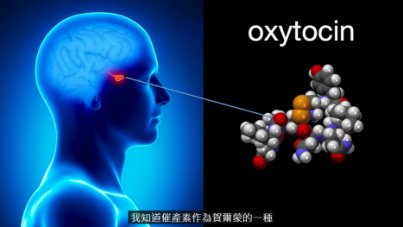
面對壓力的心理反應(三)
身體分泌「催產素」 ，對壓力的反應就會更加健康。
催產素分泌量高成為具有良好社會
化能力的人
喚起知足的心情，減少焦慮，增加
平靜感和安全感

Slide 18
面對壓力的靈性反應(一)
人在窮途末路時也更容易認識自己的渺小和有限，而呼求神的幫助
  人遇突發事件或身處危險境況時﹐令人緊張﹑儆醒﹑體力加強﹑有勇氣﹑堅定和信心﹐倚靠交託給神的本能去面對挑戰。
  人是不能，在神卻不然，因為神凡事都能。
  (馬可福音10：27)

Slide 19
面對壓力的靈性反應(二)
我們有這寶貝放在瓦器裡，要顯明這莫大的能力是出於神，不是出於我們。我們四面受敵，卻不被困住；心裡作難，卻不至失望；遭逼迫，卻不被丟棄；打倒了，卻不至死亡。
  (哥林多後書 4:7~9)

Slide 20
面對壓力時靠著基督得勝
不倒翁的秘訣
心裡作難-不至失望
遭逼迫-不被丟棄
打倒了-不至死亡
四面受敵-不被困住

Slide 21
https://www.ypppt.com/
3
聖經故事的教導
我們不願意你們不知道，就是我們被壓太重，力不能勝，甚至連活命的指望都絕了，自己裡面也斷定是必死的，叫我們不信靠自己，只信靠那叫死人復活的神。
哥林多後書1:8-9

Slide 22
摩西的人生三階段
埃及王子
曠野一人
率眾百萬
40年
40年
40年

Slide 23
故事1-管理眾人的壓力-摩西
他感到管理百姓的責任太重，獨自擔當不起
  學識能力：摩西在埃及的一切智慧上受了訓練，說話行事都有能力。
  經歷：他曾經有四十年王宮繁華的上流社會生活，也曾經有四十年安靜單純的曠野生活。
  修養：摩西且是個很有修養的人。聖經形容他謙卑柔和勝過世上的眾人。

Slide 24
故事1-管理眾人的壓力-摩西
神知道，神關心
  神是天天背負他重擔的主。
  神介入了摩西的重擔中。神給他指示，建議他選出一些人來幫助，免得獨自一人擔當。
  神能幫助我們擔當這從「人」而來的壓力

Slide 25
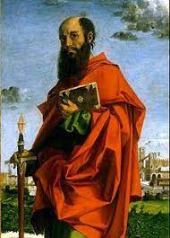
故事2-成就大事的佈道家-保羅
不畏壓力仍然勇往直前，他所受的壓力，使他成為最有能力的傳道人
  遭遇許多逼迫，苦難。
  有為眾教會掛心的事，天天壓在他身上。
  不但在肉身和精神都飽受許多壓力，還多次面對幾乎死亡的危險。

Slide 26
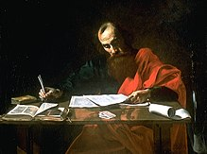
保羅的生命歷程
被人用石頭打
救了被鬼附的女子
市井匪類要逼害他
猶太人群起攻擊
殉道前囚禁
第三次
佈道
62歲
第二次
佈道
第一次
佈道
60歲
50歲
47歲
44歲
42歲

Slide 27
保羅在苦難下彰顯神的能力(一)
年齡 | 經歷 | 結果 | 彰顯能力 | 聖經
42 | 在以哥念被人用石頭打 | 以為他死了，把他拖到城外 | 反而堅固門徒的心，勸他們恆守所信的道 | 徒第十四章
44 | 在腓立比救了被鬼附的女子而受誣告 | 被打了許多棍，下在監牢裏 | 唱詩讚美神，監門震動，獄卒一家信主 | 徒第十六章
47 | 在帖撒羅尼迦匪類要逼害他 | 不被言語威脅而屈撓 | 大顯聖靈的權能，傳揚福音 | 徒第十七章

Slide 28
保羅在苦難下彰顯神的能力(二)
年齡 | 經歷 | 結果 | 彰顯能力 | 聖經
50 | 在哥林多猶太人群起攻擊 | 四面受敵，卻不被困住 | 寶貝放在瓦器裏 ，顯明神的大能 | 林後第四章
60 | 在羅馬殉道前 | 大膽在審判官前和牢獄中 | 福音傳明，外邦人都聽見，公義的冠冕為他存留 | 提後第四章

Slide 29
保羅的壓力下彰顯出神的能力
經歷 | 結果 | 彰顯能力 | 聖經
一生不斷在苦難下傳道 | 反倒愈戰愈勇，滿心喜樂 | 一個完全為主擺上的基督徒，不但不因受壓力而沒有能力，反而更有屬靈的能力，靈命更堅強 | 腓立比書第三章

Slide 30
https://www.ypppt.com/
4
壓力轉化為助力
疲乏的，祂賜能力；無力的，祂加力量。就是少年人也要疲乏困倦，年輕人也必力竭跌倒；但那等候耶和華的必重新得力；他們必如鷹展翅上騰；他們奔跑卻不困倦，行走卻不疲乏。
以賽亞書40:29-31

Slide 31
如何將壓力化為助力
重新得力七部曲
交託壓力
相信盼望
在基督裏
不要逃避
感受主愛
接受壓力
面對壓力

Slide 32
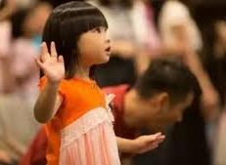
當壓力來臨時
一、不要有負面情緒，先讚美感謝神
  壓力上身時，可以有一個信念，先讚美感謝神，身體就會相信你。
  如此就可以讓身體放鬆，你的身
  體對壓力的反應就會更加健康，
  還會分泌「催產素」。

Slide 33

面對壓力
二、面對壓力，尋找壓力的來源
  原因在自己：力求改進
  原因在別人： 不怨恨別人，為所處的人事多溝通， 並與對你造成壓力的人禱告。
  原因在環境：坦然接受自己的有限，想想是否有其他調適方案。

Slide 34
感受主的愛
三、主耶穌也陪我們受苦
  有時壓力大到爆炸，先不要想到要自己該如何解決，想到主耶穌正與我們同在，與我們一同受苦，就不會感到孤獨懼怕。
  既是兒女，便是後嗣，就是神的後嗣，和基督同作後嗣。如果我們和他一同受苦，也必和他一同得榮耀。（羅8：17）

Slide 35

接受壓力
四、相信一切都有主的美意
  信服神眼前對我的安排，雖然不盡合人意，卻必然有神的美意。
  神能照着運行在我們心裏的大力，
  充充足足的成就一切超過我們
  所求所想的（弗3：20）

Slide 36
交託壓力
五、多禱告多交託
  交託不是逃避，而是了解自己的有限，主的恩典在軟弱人身上顯得完全
  他對我說，我的恩典夠你用的。因為我的能力，是在人的軟弱上顯得完全。所以我更喜歡誇自己的軟弱，好叫基督的能力覆庇我（林後12：9）

Slide 37

壓力讓我們成長
六、相信與盼望
最幸福的人並不是沒有壓力的人。相反，是那些壓力很大，但 把壓力看作朋友的人。這樣的壓力，是生活的動力，也讓我們的生活更有意義。
  萬事都互相效力，叫愛神的人
  得益處（羅8：28）

Slide 38
在基督裏凡事都能
七、在基督裏凡事都能
  是我們的幫助，也是我們所信靠的。
  我知道怎樣處卑賤，也知道怎樣處豐富，或飽足，或飢餓，或有餘，或缺乏，隨事隨在，我都得了秘訣。我靠着那加給我力量的，凡事都能作。（腓4：12-13）

Slide 39

結論
有壓力才有能力
  讓我們做事更有效率，身心更健康。
有壓力才有耐力
  在基督裏經過試煉仍歡歡喜喜，患難生忍耐，忍耐生老練，老練生盼望。
有壓力才有助力
  愛我們的主，天天為我們背負重擔，等候祂的必重新得力。

Slide 40
時常禱告
現在，讓我們來禱告，無論你是心裡覺得的壓力，是工作上，經濟上，人際關係上，我們都可以帶到神的面前來禱告。

